Slide 1
KÖTELEZŐ OBA tájékoztató minden LTP szerződéshez!!!
A Hpt. új szabályozása értelmében 2015. július 3-ától minden lakástakarék szerződéskötéskor ki kell tölteni és aláíratni az ügyféllel a Tájékoztató a betéteseknek nyomtatványt
A nyomtatvány 2 példányos, önindigós, verziószáma LTPNY0026
Az eredeti példányt az Ajánlattal együtt kell beküldeni a Lakástakaréknak
A második példányt az ügyfélnek kell átadni
A betétbiztosítási tájékoztató hiányában az Ajánlatot a Lakástakarék nem fogadja el
A hiányosságról az ügyfelet levélben értesítjük, melyben megkapja a nyomtatványt és válaszborítékot is
A tanácsadót a PKR-en keresztül tájékoztatjuk, hibakód: U106
Kérjük, hogy mielőbb történjen meg a hiánypótlás!

Slide 2
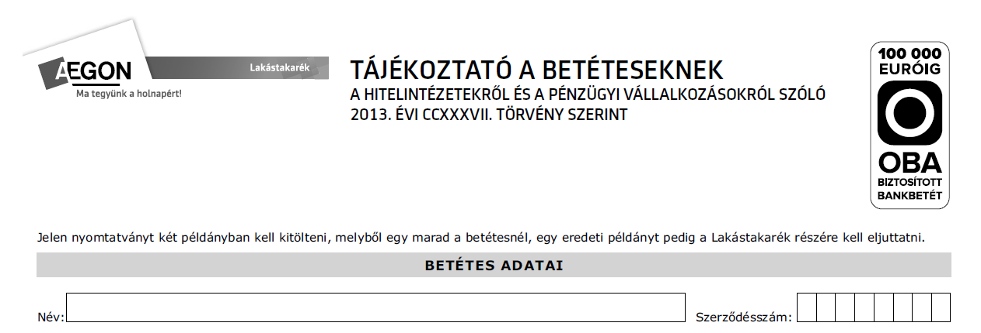
Tájékoztató a betéteseknek nyomtatvány kitöltése
TAKARÉKOS JÁNOS
L 0 2 2 2 2 2 2
TAKARÉKOS JÁNOS
DÖMÖSPUSZTA
2 0 1 5 0 7 0 3

Slide 3
Nyomtatványellátás
A jövőben ez is része lesz az ajánlati mappáknak
A betétbiztosítási tájékoztató elérhető a honlapon és a PKR-ben is
Ha ezekről a felületekről nyomtatnak a kollégák, akkor figyeljetek oda a tájékoztató két példányban történő kinyomtatására!

